Slide 1




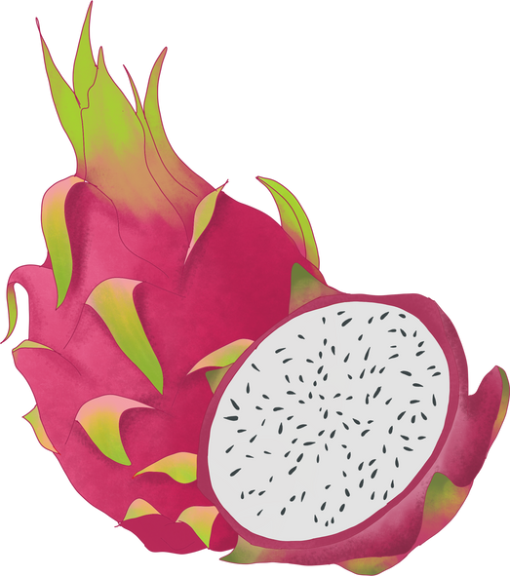





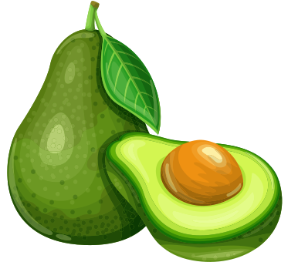






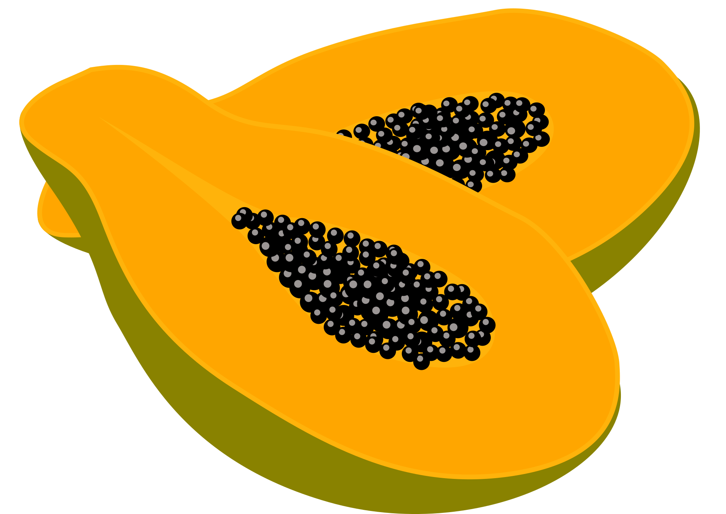



III CBPC
III CONGRESSO BRASILEIRO DE PROCESSAMENTO MÍNIMO E PÓS-COLHEITA DE FRUTAS, FLORES E HORTALIÇAS
TÍTULO
1
Autores
INTRODUÇÃO
RESULTADOS
METODOLOGIA
CONCLUSÕES
AGRADECIMENTOS
Notes:
LEIA ATENTAMENTE AS INSTRUÇÕES DO EDIÇÃO!!!

